Slide 1
স্বাগতম

Slide 2
শিক্ষক পরিচিতি
মাও:আ,ও,ম ফারুক হোসাইন
সুপার
বড়দারোগা হাট সি,উ,ই দাখিল মাদ্রাসা
সীতাকুন্ড,চট্টগ্রাম ।
মোবাইল:০১৮১৮৪৩৩৪৮৬
ইমেইল:aomfaruk1177@gmail.com

Slide 3
পাঠ পরিচিতি
শ্রেণি-দাখিল
বিষয়- হাদীস
অধ্যায়- ১ম

Slide 4
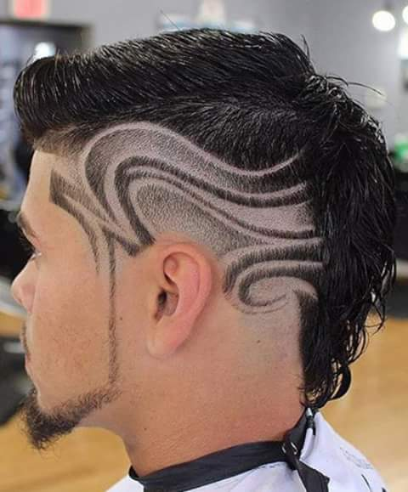

Slide 5
নিচের হাদিস গুলো দেখ
হযরত আব্দুল্লাহ বিন আমর (রাঃ) হতে বর্ণিত কাবিরা গুনাহের উপর একটি হাদিস
হযরত আবু হুরায়রা (রাঃ) হতে বর্ণিত মুনাফিকের আলামত এর উপর একটি হাদিস

Slide 6
আজকের পাঠ
কবিরা গুনাহ ও নিফাক

Slide 7
শিখনফল
এই পাঠ শেষে শিক্ষার্থীরা ---
কবিরা গুনাহ কি তা বলতে পারবে ।
নিফাক কি তা লিখতে পারবে ।
কবিরা গুনাহ ও নিফাকের সামাজিক জীবনের কুফল বর্ণনা করতে পারবে ।

Slide 8
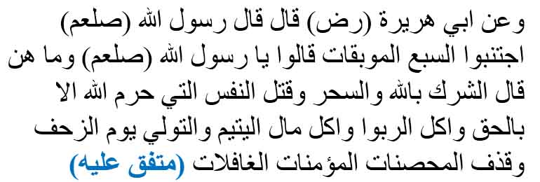
নিচের হাদিস গুলো দেখ
হযরত আবু হুরায়রা (রাঃ) হতে বর্ণিত কবিরা গুনাহ এর উপর একটি হাদিস
হযরত আব্দুল্লাহ ইবনে আব্বাস (রাঃ) হতে বর্ণিত তাওবা এর উপর একটি হাদিস

Slide 9
কর্মপত্র-১
একক কাজ
১। কবিরা গুনাহ কাকে বলে ?
২। কয়েকটি কবিরা গুনাহের নাম উল্লেখ কর
৩। কবিরা গুনাহ তাওবা ছাড়া মাফ হয় কি ?

Slide 10
সমাধান
১। হযরত আব্দুল্লাহ ইবনে আব্বাস (রাঃ) এর মতে যে সকল কাজ থেকে আল্লাহ নিষেধ করেছেন –তাই কবিরা গুনাহ ।
২। ইমাম রাজির (রাঃ) মতে- যে অপরাধের শাস্তির পরিমান বেশী, তাই কবিরা গুনাহ ।
৩। আল্লাহর সাথে কাউকে শরীক করা, পিতা-মাতার অবাধ্য হওয়া, কোন মুমিনকে হত্যা করা, ইয়াতিমের সম্পদ ভক্ষন করা, সুদ খাওয়া , ইত্যাদি।
৪। কাবিরা গুনাহ তাওবা ছারা মাফ হয়না ।

Slide 11
নিচের হাদিস টি দেখ
মুনাফিক সম্পর্কিত হাদিস ।

Slide 12
কর্মপত্র-২
জোড়ায় কাজ
১। নিফাক কাকে বলে ?
২। যারা নিফাকী করে তাদেরকে কি বলে?
৩। মুনাফিকের আলামত কয়টি ও কিকি? উল্লেখ কর ।

Slide 13
সমাধান
১। ভেতরের অবস্থার সাথে বাহ্যিক অবস্থার সামঞ্জস্যপুর্ণ না
থাকাকে নিফাক বলে ।
২। যারা নিফাকী করে তাদেরকে মুনাফিক বলে ।
৩। মুনাফিকের আলামত ৩টি ।যথাঃ
(ক) যখন কথা বলে মিথ্যা বলে ।
(খ) আর যখন সে অঙ্গিকার করে , তখন তা ভঙ্গ করে ।
(গ) এবং যখন তার নিকট কিছু গচ্ছিত রাখা হয়,তখন সে তা
খেয়ানত করে ।

Slide 14
নিচের হাদিস টি দেখ
মুনাকিকের দ্বারা সমাজ জীবন কিভাবে ক্ষতি হতে পারে সে সম্পর্কিত হাদিস ।

Slide 15
কর্মপত্র-৩
দলীয় কাজ
নিফাকের সামাজিক জীবনের কুফল বর্ণনা কর ।

Slide 16
সমাধান
নিফাকের সামাজিক জীবনের কুফলঃ নিফাক এমন এক মারাত্নক ব্যাধী, যার কুফল সমগ্র সমাজকে কলুষিত করে। নিম্নে এর কুফলের কয়েকটি তুলে ধরা হলো । যেমন-
(ক) সমাজ জীবনে অশান্তি ডেকে আনে ।
(খ) সামাজিক বন্ধনকে ধবংস করে ।
(গ) চরিত্রের অবনতি ঘটায় ।
(ঘ) ধর্মের প্রভাব হ্রাস করে ।
(ঙ) নিফাকী আচরন রাষ্ট্রের সার্বভৌমত্বের হুমকি হিসেবে দেখা দেয় ।

Slide 17
মূল্যায়ন
১। নিফাকের আলামত কয়টি ?
(ক) ৯ টি (খ) ৩ টি
(গ) ৮ টি (ঘ) ৫ টি
২। পিতা-মাতার অবাধ্য হওয়া -
(ক) ফরজ (খ) সুন্নাত
(গ) কাবিরা গুনাহ (ঘ) শিরক
৩। যারা নিফাকী করে তাদেরকে বলে -
(ক) মুশরিক (খ) কাফির
(গ) পরহেজগার (ঘ) মুনাফিক

Slide 18
বাড়ির কাজ
“কবিরা গুনাহ ও মুনাফীকি সমাজ জীবনের শান্তি নষ্ট করে” কথাটি ব্যখ্যা কর ।

Slide 19
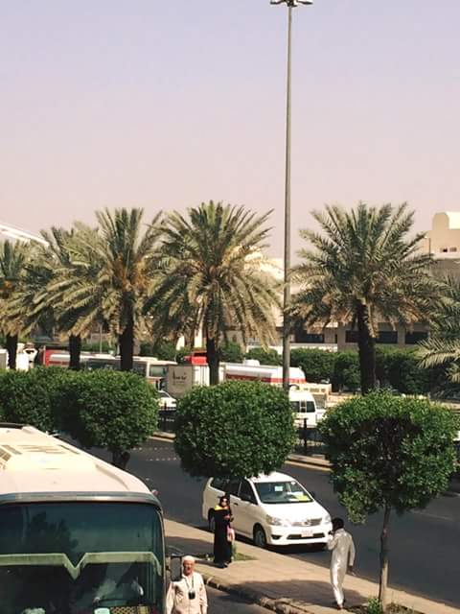
ধন্যবাদ

